Slide 1
投资银行学 第八讲：公司并购业务（一）
主讲人：王盈
邮箱：yywang@cufe.edu.cn

Slide 2
第八讲：公司并购业务（一）
公司兼并与收购的概念和分类
企业并购的动因与效应

Slide 3
公司兼并与收购的概念和分类
兼并（merger）
两家或更多独立公司合并组成一家公司，通常是由一家占优势的公司吸收一家或更多的公司
吸收合并
两个或两个以上的公司合并中，其中一个公司因吸收了其他公司成为存续公司的合并形式
存续公司仍然保持原有公司的名称，有权获的其他被吸收公司的资产和债券，同时承担其债务；被吸收公司从此不存在
新设合并
两个或两个以上公司通过合并同时消亡，在新的基础上形成一个新设公司
收购（Acquisition)
一家公司（收购公司）在证券市场上，用现金，债券或股票购买另一家公司（目标公司）的股票或资产，以获得对该公司的控制权的行为
收购与兼并内涵大致相当，经常将两者合称为兼并收购（M&A）或并购

Slide 4

吸收合并案例
第一百货与华联商厦
2004年4月，第一百货与华联商厦分别发布合并公告
根据合并方案，第一百货将吸收合并华联商厦
华联所有股票按比例折成第一百货股票，华联法人资格因合并而注销
合并后存续公司将更名为上海百联集团股份有限公司
本次合并时我国证券市场上首例上市公司之间的吸收合并
第一百货
上海百联集团股份有限公司
华联商厦

Slide 5



吸收合并案例
优酷土豆合并
2012年3月12日，优酷和土豆共同宣布合并
优酷和土豆将以100%换股的方式合并，合并后新公司命名优酷土豆股份有限公司
土豆所有已发行和流通中的A类和B类普通股将退市，每股退换成7.177股优酷A类普通股；土豆的美国存托凭证（ADS）将退市并兑换成1.595股优酷ADS
合并后，优酷股东及ADS持有者将拥有新公司约71.5%的股份，土豆股东及ADS持有者将拥有约28.5%的股份
优酷ADS继续在纽交所交易，代码YOKU
属于同一个公司，但是仍然保持独立的网站，品牌和销售团队

Slide 6
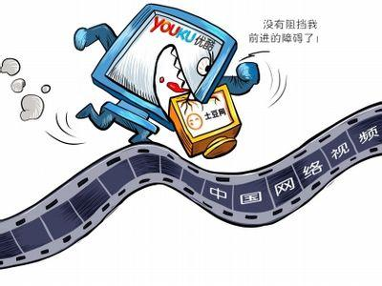
吸收合并案例
优酷土豆合并
高盛（亚洲）有限责任公司、Allen & Company LLC与华兴资本作为优酷的财务顾问
摩根士丹利亚洲有限公司作为土豆的首席财务顾问，瑞士信贷证券作为土豆的联席财务顾问
原优酷CEO古永锵出任新公司优酷土豆公司CEO
原土豆CEO王微将进入董事会担任董事
【土豆网创始人王微七夕夜宣布“退休”】“七夕夜晚，七年土豆，今晚正式退休。谢谢每个的兄弟姐妹，也谢谢路上每个经过的人在故事里留下的一笔色彩。。。下一个有趣的梦里再见”。
2014年4月，阿里12.2亿美元投资优酷土豆，持股比例为16.5%
2015年10月16日，阿里巴巴向优酷土豆发出私有化收购要约，
拟以每ADS26.60美元的价格，现金收购除阿里巴巴集团已持有的
优酷土豆股份外，该公司剩余的全部流通股

Slide 7
吸收合并案例
国泰君安吸收合并海通证券
东方证券作为国泰君安独立财务顾问，中银证券作为海通证券的独立财务顾问
2024年9月5日22：43，国泰君安公告吸收合并海通证券；10月9日，并购重组相关预案公告
国泰君安换股吸收合并海通证券，以市场价换股，A股与H股设置相同换股比例，两家公司将以董事会决议公告日前60个交易日的A股股票交易均价确定A股换股价格，并以此确定A股与H股换股比例均为1：0.62，即每一股海通证券股票可以换得0.62股国泰君安同类别股票
国泰君安拟向控股股东上海国有资产经营有限公司发行不超过100亿元A股股票募集配套资金
海通证券将终止上市并注销法人资格
 | 并购前 |  | 换股后
 | 国泰君安 | 海通证券 | 海通证券原股东 | 国泰君安原股东 | 国泰君安现股东
A股 | 7,511,903,440 | 9,654,631,180 | 5,985,871,332 | 7,511,903,440 | 13,497,774,772
H股 | 1,391,827,180 | 3,409,568,820 | 2,113,932,668 | 1,391,827,180 | 3,505,759,848
总股本 | 8,903,730,620 | 13,064,200,000 | 8,099,804,000 | 8,903,730,620 | 17,003,534,620
 |  |  | 47.64% | 52.36%

Slide 8
新设合并案例
58同城和赶集合并
2015年4月17日，58同城宣布与赶集网合并
赶集与58同城合并后，在资本层面两家将组成新的公司--58赶集有限公司
5:5换股
杨浩涌（赶集创始人）与姚劲波（58创始人）将出任新公司的联合CEO，并同时担任联席董事长
合并后58同城和赶集网将继续两个品牌独立管理，各自满足用户的需求，并在定位上适当差异化
58同城将以现金加股票的方式获得赶集网43.2%的股份，其中包含3400万份普通股及4.122亿美元现金（腾讯）。
合并消息公布后，58同城股票大涨
两者都是分类信息网站
58同城成立于2005年12月，侧重房产，到家服务信息
赶集成立于2005年3月，侧重好车，招聘

Slide 9
新设合并案例
58同城和赶集合并
1+1>2; 减少运营成本; 扩大平台优势; 资源优势互补
赶集网股东的诉求
2009年，获得蓝驰创投的A轮投资800万美元；
2010年，获得诺基亚成长伙伴基金和蓝驰创投的B轮投资2000万美元；
2011年，获得今日资本和红杉资本的C轮7000万美元投资；
2012年，获得来自中信产业基金， OTTP及麦格理的两轮融资总规模9000万美元D轮融资。
2014年8月，赶集获得E轮融资，融资总额超过2亿美金,投资方为老虎基金和凯雷投资集团。

Slide 10
新设合并案例
美国在线时代华纳合并
美国在线是一家在线信息服务公司，可提供电子邮件、新闻组、教育和娱乐服务，并支持对因特网访问 。它作为世界最大的互联网服务提供商，用7种语言向全球15个国家提供服务 。进入90年代以后，互联网开始普及，美国在线的业务一飞冲天 。至2000年末，其正式签约用户数已超过2700万，77亿美元的营业收入带来了高达12亿美元的利润，股票市值达到了1330亿美元的水平。可以说是产业新，品牌大，利润高。
时代华纳是由时代公司和华纳兄弟公司两家公司合并成立的。它是美国的一家具有70年历史的老牌大型媒体集团，拥有CNN（美国有线电视网）、卡通电视台、华纳兄弟电影公司、《人物》杂志、《财富》杂志、《娱乐周刊》等著名报刊。这个世界顶尖级传媒巨子可以对15个国家多种语言提供电视服务，是世界上最大的传媒公司。2000年1月时代华纳的市值为1470亿美元。
美国在线
美国在线时代华纳
时代华纳

Slide 11
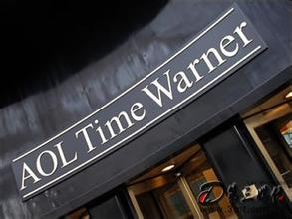
新设合并案例
美国在线时代华纳合并
2000年1月10日，美国在线与时代华纳宣布合并
创造了美国到当时为止世界上最大的企业合并案例
合并方式是采取换股方式的新设合并
美国在线和时代华纳的股东将其所持有的股票换成新成立的美国在线时代华纳公司股票，美国在线和时代华纳分别成为美国在线时代华纳的全资子公司
换股所涉及的股票按当天的收盘价计算，价值约1600亿美元
预计合并后新公司的价值约为3500亿美元。
根据双方董事会批准的合并条款，时代华纳公司的股东将按1：1.5的比率置换新公司的股票，美国在线的股东的换股比率为1：1。
合并后原美国在线的股东将拥有新公司55%的股票，原时代华纳公司的股东将拥有新公司45%的股票。

Slide 12
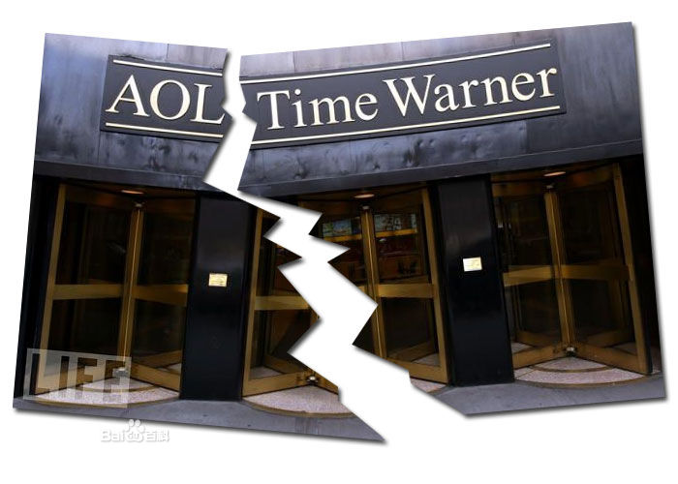
新设合并案例
美国在线时代华纳合并
2009年11月17日，时代华纳宣布，公司将剥离其互联网业务美国在线公司（AOL），于12月9日成为独立的公司
被称为“历史上最糟糕的企业并购案”的错误联姻终告结束
合并失败原因
互联网产业泡沫破裂
不合理的合并价格
核心业务难以整合
企业文化无法融合

Slide 13
收购案例
阿里巴巴收购案例
2013年5月，阿里2.94亿美元投资高德软件，持股比例为28%
2014年2月，阿里收购高德软件剩余72%的股权，高德成为阿里全资子公司并退市
2013年8月，阿里43亿元投资UC优视，持股比例为66%
2014年，阿里全面收购UC优视
2013年10月，阿里11.8亿元投资天弘基金，持股比例为51%
2014年4月，阿里12.2亿美元投资优酷土豆，持股比例为16.5%
2015年10月阿里全现金收购优酷土豆
2014年6月，阿里12亿元投资广州恒大足球俱乐部，持股比例为50%
2015年8月，阿里以283亿元投资苏宁云商，持股比例为19.99%，成为第二大股东
2017年3月，阿里全资收购大麦网
2018年4月，阿里联合蚂蚁金服以95亿美元全资收购饿了么
2018年4月，阿里全资收购中天微
2019年9月，阿里以2亿美元全资收购网易卡拉

Slide 14
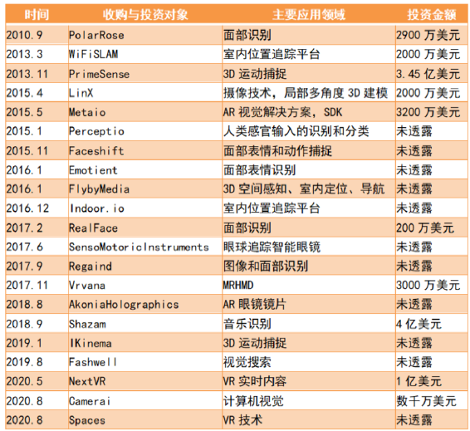
收购案例：苹果VR并购历程
数据来源：信达证券

Slide 15
公司并购的分类
按企业成长方式
横向并购
纵向并购
混合并购
具竞争关系
经营领域相同
生产产品相同
同行业之间
生产和经营上互为上下游关系的企业之间
横向与纵向相结合
产品扩张型
市场扩张型
纯混合型

Slide 16
公司并购的分类
善意并购（Tender offer）
收购者事先与目标公司经营者商议，征得同意后，目标公司主动向收购者提供必要的资料等，并且目标公司经营者还劝其股东接受公开收购要约，出售股票，从而完成收购行动的公开收购
双方高层管理者进行接触，商讨并购事宜
在双方都可接受的条件下，签订并购协议并经过董事会批准
在双方在自愿，合作，公开的前提下进行，成功率较高
善意并购
按并购动机方式
恶意并购

Slide 17
公司并购的分类
敌意并购（Hostile offer)
收购者在收购目标公司股权时，虽然该收购行动遭到目标公司经营者的抗拒，而收购者仍要强行收购，或者收购者事先未与目标公司经营者协商，而突然直接提出公开出价收购要约
不能对目标公司进行尽职调查
收购价格高
目标公司有反收购措施
目标公司包括资产价值超过账面价值的公司和经营业绩不佳的公司
善意并购
按并购动机方式
恶意并购

Slide 18
公司并购的分类
按并购支付方式
现金并购
股票并购
混合并购
估价简单 快速
防止稀释股权和控制权转移
付现能力强
交易规模有限
增加目标公司税收负担
交易规模大 现金压力小
税收效应
估计复杂
稀释股权
收购成本不确定
现金，股票，公司债券，优先股，认股权证，可转换证券等支付工具组合
扬长辟短

Slide 19
美国五次并购浪潮
时间 | 数目 | 主要并购方式
1897-1904 | 2943 | 同行业横向并购
1922-1929 | 近12000 | 纵向产业重组
1948-1964 | 10858 | 跨行业多元化并购
1981-1989 |  | 杠杆收购，恶意收购，金融衍生品
1992-2000 | 52045 | 跨国并购，互联网，生物技术等新经济

Slide 20
企业并购的动因与效应
企业并购的主体分析
并购的动因（并购理论）
并购的直接效应

Slide 21
并购主体
企业并购的主体
股东
经理
政府
追求股东财富最大化
追求股票长期价格最大化
Agency costs
Free Cash Flow theory (FCF)
追求股票短期价格最大化
在垄断和竞争中寻求平衡点
市场集中度

Slide 22
公司并购理论
效率理论
市场势力理论
交易费用理论
税收效应理论
代理问题与管理者主义理论
自由现金流理论

Slide 23
效率理论
并购效率理论是从并购后对企业效率改进的角度着手的
主要思想
并购和重组可以为社会带来潜在的收益，并且能使交易的参与者提高各自的效率
协同效应是指并购后公司的总体效益要大于并购前两个企业效益效益之和 （1+1>2）
是否产生协同效应是判断并购是否成功的一个重要指标
基本逻辑顺序
效率差异
并购行为
提高个体效率
提高整个社会经济效率

Slide 24
效率理论
协同效应的来源
管理
经营 （市场势力理论，交易费用理论）
财务（税收效应理论）

Slide 25
管理协同效应
管理协同效应是指并购给企业管理活动在效率方面带来的变化及效率的提高所产生的效应
如果A公司的管理层比B公司更有效率，那么在A公司并购B公司后，B公司的管理层效率将会被提到跟A公司一样高的水平

Slide 26
管理协同效应
管理协同效应来源
行业和企业专属管理资源的不可分性
合并后管理能力在企业间的有效转移
新的管理资源的衍生和企业总体管理能力的提高
管理资源包括知识，经验和技术，是通过长期的学习和积累得来的
管理协同效应理论是横向并购的理论基础之一
跨行业并购不一定能带来协同效应
如果两个企业处于不同行业，所需要的管理知识和技术水平存在较大差异，转化较困难

Slide 27
经营协同效应
经营协同效应理论是指由于企业在机器设备，人力或经费支出等方面具有不可分割性，并购给企业生产经营活动在经济效益方面带来一些变化，因效率提高而产生收益
规模经济性
随着生产和经营规模的扩大而出现的成本下降，收益增加的现象
强调的是量化效益
主要体现在横向并购中
范围经济性
一个企业进行多样化经营，拥有多个产品和市场或经营不同项目时，将获得比单一经营更大的收益
强调生产不同种类的产品
多体现在纵向并购和混合并购中

Slide 28
经营协同效应
市场势力理论
并购活动的主要动因是可以借并购达到减少竞争对手的目的，进而来增强对经营环境的控制力，以提高市场占有率，是企业获得某种形式的垄断或寡占利润，并增加长期的获利机会
核心观点：增大企业规模将会增大企业的市场势力
横向并购，纵向并购和混合并购都能达到扩大市场势力的目的
交易费用理论
交易费用是指企业用于寻找交易对象，订立合同，执行交易，洽谈交易，监督交易等方面的费用与支出，主要由搜索成本，谈判成本，签约成本与监督成本构成
企业运用并购重组，可以将市场内部化，消除由于市场不确定性所带来的风险，从来降低交易费用
可以解释纵向并购

Slide 29
财务协同效应
财务协同效应主要指并购给企业带来的财务方面的效应。由于税法，会计处理及一些财务规定作用产生的，是一种纯资金的运作效益。
税收效应理论：取得税收减免的优惠是激发公司并购发生的重要因素
企业可以利用税法中亏损递延条款来达到合理避税的目的
如果公司在一年中出现亏损，该公司不但可以免付当年的所得税，他的亏损还可以向后递延，以抵消以后几年的盈利，企业根据抵消后的盈余缴纳所得税
收购公司还可以通过重估资产的计税价值而获得增量折旧带来抵税效应
资源合理配置
具有资金但缺乏投资机会类型企业和缺乏资金但拥有好投资机会的企业并购会有利于双方
并购后，资金形成内部流动，从低回报的项目流向高回报的项目，重新优化资本配置
举债能力
财务协同效应理论可以解释混合并购

Slide 30
中国“海尔文化”激活“休克鱼”
休克鱼：硬件条件很好，但是管理不行的企业
张瑞敏，青岛海尔集团董事长
“吃休克鱼”：在被兼并企业里把海尔的模式进行复制
1995年7月4日，海尔兼并了青岛红星电器厂。红星厂主要生产洗衣机，累计亏损达2.39亿元，无法还贷。
海尔只派去了3个人
按照海尔文化来建立干部队伍，公开公平公正的竞选。
在用工制度上，实行一套优秀员工、合格员工、试用员工“三工并存，动态转换”的机制；在位要受控，升迁靠竞争，届满要轮岗
收回货款，解决资金问题
创新，小小神童洗衣机，“只有淡季思想没有淡季产品”
扭亏为盈
1995年7月，亏损700万元；
8月9月仍然亏损，但亏损幅度大大减少；
10月盈利15万元

Slide 31
代理问题与管理者主义理论
代理成本
代理成本包括监督成本，守约成本和剩余成本
监督成本是指外部股东为了监督管理者的过度消费或自我放松而耗费的支付
守约成本是指代理人为了取得外部股东信任而发生的自我约束支出（如定期向委托人报告经营情况）
剩余成本是指由于委托人和代理人的利益不一致导致的其他损失
代理问题具体表现
管理人员拥有的公司股份越少，他们在工作中偷懒的动机就越大
改变CEO的薪金组合，减少固定薪金，增加期权
当管理人员接近退休时，代理问题更严重
CEO可能偏好投资于短期低成本的项目，放弃长期获利的项目
管理人员的风险偏好较低
CEO的财富很大比例和公司的成败息息相关，不是多样化的，风险偏好较低
CEO在财务危机或破产时往往比公司境况较好时做的更优秀

Slide 32
代理问题与管理者主义理论
管理者主义理论
在企业所有权与控制权分离的情况下，股东与管理者的价值目标并不完全一致，企业管理者往往是从自身效用最大化的角度考虑公司并购问题。
高额的薪酬，在职消费，声誉，控制权
管理者的报酬是公司规模的函数，因此管理者具有强烈的扩大公司规模的动机，甚至为了扩大规模不惜接受投资回报率低的项目，以通过并购产生的规模效应提升自身的报酬收入
在位经理会通过并购对他们擅长的领域资产进行过度投资，使得撤换他们的成本变得十分高昂

Slide 33
自由现金流理论
自由现金流是指企业在满足了净现值大于零的所有投资项目所需资金后剩余的那部分现金流量
自由现金流理论是指公司在充裕的自由现金流的情况下凸显的代理问题
怎么处理自由现金流？
要使股东价值最大化，自由现金流应完全交付给股东
但是管理层通常为了个人私利，为了保持较多的可控的现金流量，宁愿将多余的现金的投资于低收益的项目也不肯把它们交还给股东
自由现金流与并购
对于那些拥有大量自由现金流，行业成长性较低但又不愿意把过剩现金流支付给股东的公司
在行业内部盈利性投资机会不多的情况下，进行有可能损害公司价值的混合并购
由于大量现金流导致代理成本问题，降低公司价值，使得公司成为极富吸引力的收购目标

Slide 34
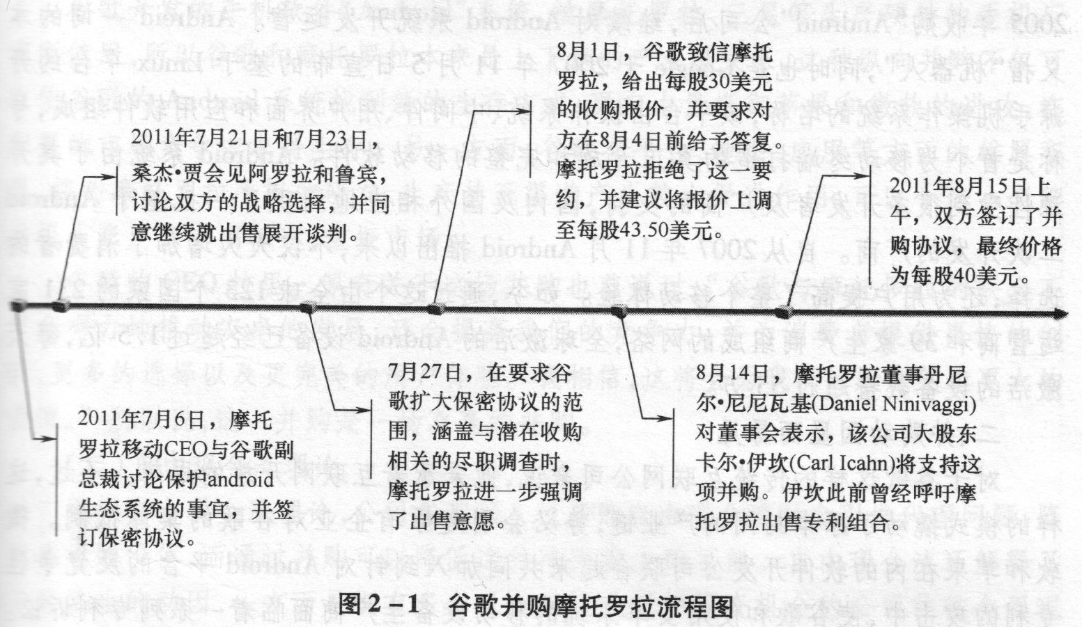
谷歌—摩托罗拉并购案
2011年8月15日，谷歌公司宣布以总价约125亿美元收购摩托罗拉移动

Slide 35
谷歌—摩托罗拉并购案
谷歌（Google）
世界第一大互联网公司
由拉里.佩奇和谢尔盖.布林于1998年9月7日以私有股份公司的形式成立，以设计并管理一个互联网搜索引擎。
全球最大的搜索引擎，是互联网上五大最受欢迎的网站之一
2004年8月19日，公司股票在纳斯达克上市
2007年公布手机Android操作系统
摩托罗拉
老牌通信巨头，成立于1928年
在无线和宽带通讯领域的不断创新和领导地位而闻名世界
与诺基亚，爱立信并称世界通讯三巨头
发明全球首款商用手机，全球第一款GSM数字手机，双向式寻呼机，第一款智能手机，第一个无线路由器
2011年1月5日在纽约证券交易所挂牌上市
全球员工20000名，专利24500项

Slide 36
谷歌—摩托罗拉并购案
并购动因
谷歌在移动设备技术方面只有少量专利，与主要竞争对手苹果和微软相比明显处于竞争劣势
谷歌急于为自己建立一个可靠的专利平台用于防御苹果和微软带来的压力，给予自己操作系统下的众多品牌厂商以保障
最好的做法就是购买大量的专利
摩托罗拉正好掌握大量的专利权

Slide 37
谷歌—摩托罗拉并购案
市场势力理论
并购活动的动因是通过并购来提高自身的竞争能力，提高市场占有率，增强对经营环境的控制能力，使企业获得垄断或寡占利润，并增加长期的获利机会
谷歌收购摩托罗拉是软件和硬件的有机结合，不仅是谷歌与微软苹果的竞争，也是软件企业和硬件厂商间的博弈
是上下游产业链的纵向并购
为谷歌的Android系统找到新的生存方式，更有利的抵御微软苹果的进攻
为摩托罗拉手机的研发，生产甚至渠道产生较大促进作用
交易费用理论
谷歌和摩托罗拉是上下游的关联企业，并购后节约了谈判成本，签约成本，监督成本以及违约成本，从而提高了企业的经营效率，有利于企业价值的提升。

Slide 38
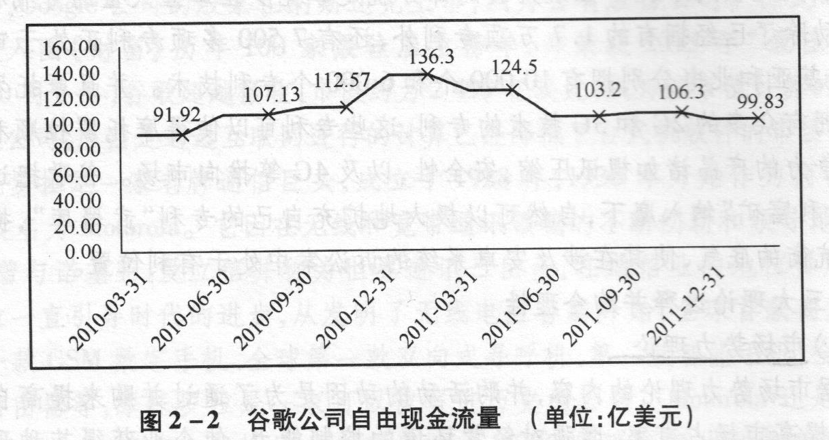
谷歌—摩托罗拉并购案
自由现金流理论
并购中，谷歌宣布将全部以现金形式支付，可见其现金流之充裕

Slide 39
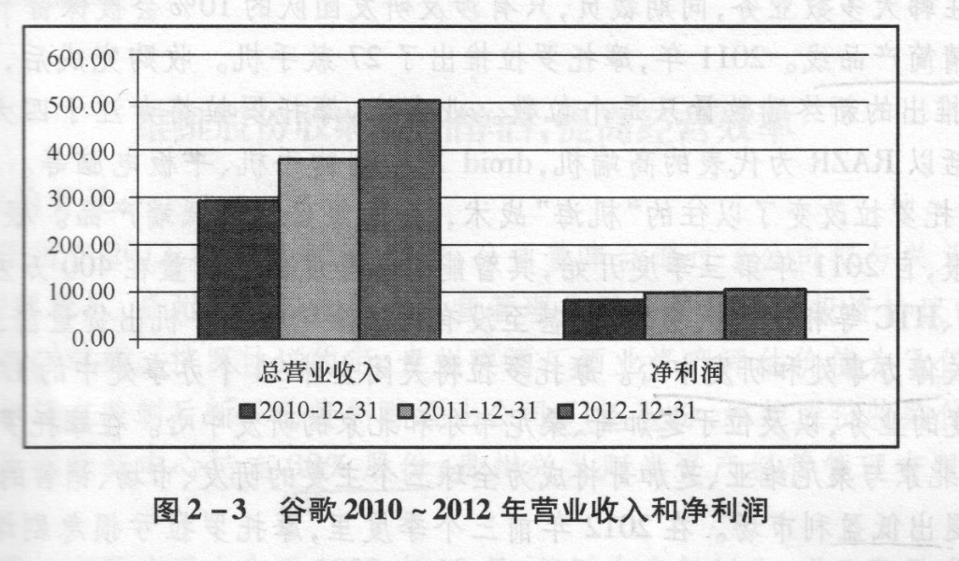
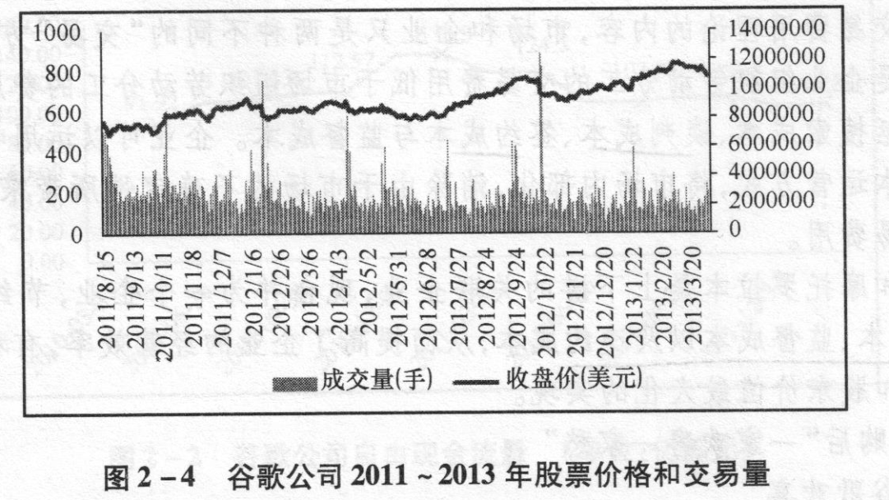
谷歌—摩托罗拉并购案
并购后谷歌欢喜
营业收入提升
资本市场表现突出

Slide 40
谷歌—摩托罗拉并购案
并购后摩托罗拉愁
全球裁员
精简产业线
关停办事处和研发中心
退出低盈利市场
出售工厂和非核心业务
并购后的整合
谷歌对摩托罗拉这样的硬件公司不熟，存在经验不足以及运用能力不足
领导者决策存在缺陷
谷歌指派丹尼斯.伍德西德为摩托罗拉的CEO，原是谷歌的律师和顾问，对于硬件和软件的知识肯定是非常欠缺，对公司长远发展不利
为了保持公司原来的合作伙伴三星，HTC，华为等，谷歌刻意避嫌

Slide 41
谷歌—摩托罗拉并购案(续集）
联想再次收购摩托罗拉
2013年1月30日，联想宣布以29亿美元价格从谷歌手中收购摩托罗拉移动业务
一并“接收”了摩托罗拉移动的3500名员工、超过2000项专利和其他专利使用授权、品牌和商标以及全球50多家运营商的合作关系。
联想方面，收购摩托罗拉需支付14.1亿美元，包括6.6亿美元现金和7.5亿美元联想普通股股份；其余15亿美元以3年期本票支付。
消息一经发布，联想股价就开始下跌
收购动机
收购前联想考察过摩托罗拉的手机业务，认为毛利润相当高，现在摩托罗拉的问题在于材料成本、生产制造成本都很高，有很大压缩空间
联想通过收购摩托罗拉，在智能手机领域的市场地位将会大大增强，并可借机进入北美和拉美市场
经过此番收购，联想的PC+战略未来向两个方向展开也已清晰，即发展平板电脑和手机市场

Slide 42
企业并购的效应
企业并购的直接效应
价值低估效应
股价上涨效应
宣传广告效应
合理避税效应

Slide 43
企业并购的效应
价值低估效应
如果一家公司由于经营不善，其股票的市场价值低于资产的账面价值，它将成为被收购的对象。
目标公司的价值被低估，可能是因为：
经营管理并未发挥应有的潜力；
并购公司拥有外部市场所没有的该目标公司价值的内部信息；
由于通货膨胀造成的资产的市场价值与重置成本的差异。
合理避税效应
合理避税也是促成许多企业并购行为的重要原因之一。
税法对个人和企业的财务决策有着重大的影响。
不同类型的资产所征收的税率是不同的，股息收入和利息收入、营业收益和资本收益的税收计算方式不同。
企业若采取某些财务处理方法可以达到合理避税的目的。

Slide 44
企业并购的效应
股价上涨效应
目标公司由于被低估而并并购，股价上涨，CAR为正
如果某公司拟协议收购一目标公司也常常以高于对方市场价格的水平进行收购，由此引起股市的波动。
收购公司在收购公告时CAR为负
广告宣传效应
并购是企业间生死存亡的竞争，这种竞争往往会成为新闻媒介争相报道的热点，收购过程中的信息披露也是公众十分关注的话题。
通过并购的瞬间就扩大了企业的知名度，无形中为企业做了免费广告，如果公司把握好这难得的公关机遇，就会带动企业的市场营销活动，降低企业融资成本，在公众中树立企业的良好形象。

Slide 45
小结
了解并购的方式
了解并购动因和效应

